Slide 1
AI를 활용한 서비스 기획 파이프라인 설계
스마트시티 문제를 AI 서비스로 해결해보기
김기태(kkt@inhatc.ac.kr)

Slide 2



강의 목표와 주제
목표
AI 서비스 기획 프로세스 이해
Notebook LM, n8n, AI Studio 기본 실습
아이디어를 “작동하는 서비스”로 구현
핵심 주제: 스마트시티 서비스 기획 - 예시: 불법 쓰레기 투기 신고, 위험 지역 제보
자료 : github.com/kitae104

Slide 3
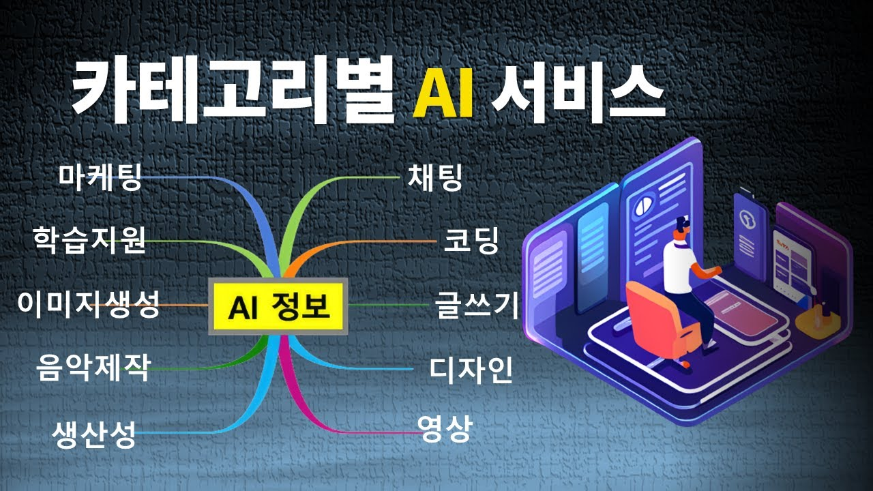
AI 서비스란 무엇인가?
AI 서비스란?
인간의 지능을 모방하여 데이터를 분석하고 판단 또는 예측을 수행하는 기술을 기반으로 한 서비스
예: 음성비서, 추천시스템, 이미지 인식, 자동번역, 챗 등
AI 서비스의 구조
입력(Input): 시민이 제보하거나 데이터를 제공
처리(Process): AI가 자동으로 분석 및 분류
출력(Output): 결과 요약 / 알림 / 조치 제안

Slide 4

AI 서비스의 가치와 미래
AI 서비스의 미래
효율성 향상: 반복 업무 자동화
개인화 서비스: 사용자 맞춤형 경험 제공
새로운 산업 창출: AI 기반 스타트업, 스마트시티, 헬스케어
미래 방향: 인간과 AI의 협력, 윤리적 AI 개발

Slide 5

스마트 시티란?
스마트 시티:
- 도시 전체를 정보통신기술(ICT)로 연결
- '데이터로 똑똑해진 도시'(데이터 기반으로 관리)
- 예: 최적 경로를 알려주는 내비게이션, 실시간 버스 도착 정보
- 핵심: 사람이 더 편하고, 안전하고, 효율적인 공간을 만드는 것이 목표

Slide 6
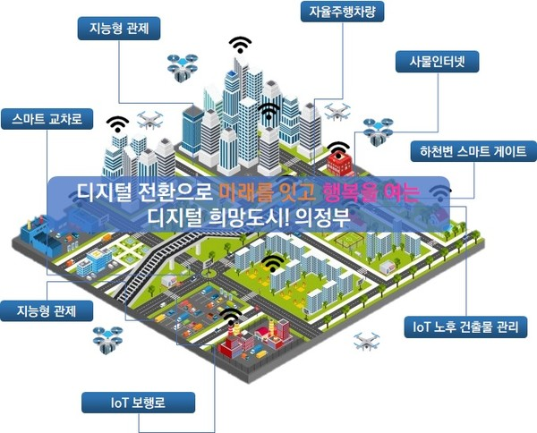
스마트시티 사례
스마트시티 + AI 서비스
“시민이 함께 만드는 AI 도시 “
AI 교육 신호, 자율 주행, 혼잡 예측
미세먼지 감지, 쓰레기 수거 자동화
스마트 조명, 전력 사용 예측
CCTV로 불법 투기 탐지
위험지역 자동 알림
민원 챗봇, 자동 행정 관리

Slide 7
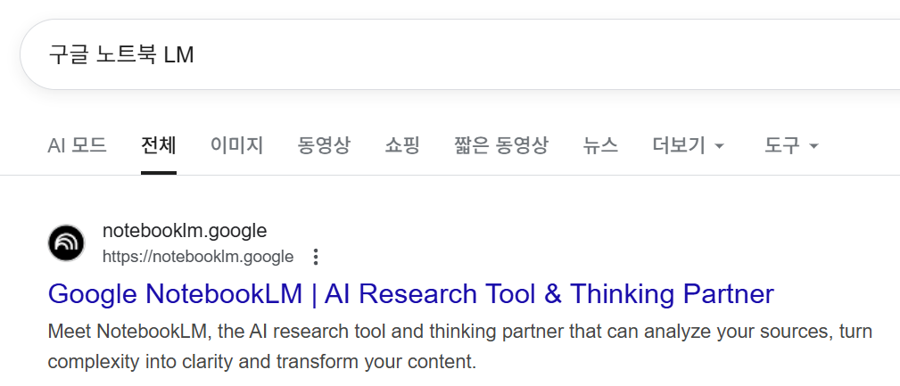
Notebook LM 아이디어 브레인스토밍
Notebook LM으로 아이디어 도출하기
Notebook LM 접속 → 새 노트 생성
“스마트시티 문제 해결 아이디어 제안해줘” 입력
AI가 제안한 아이디어 중 공감되는 내용 선택

Slide 8
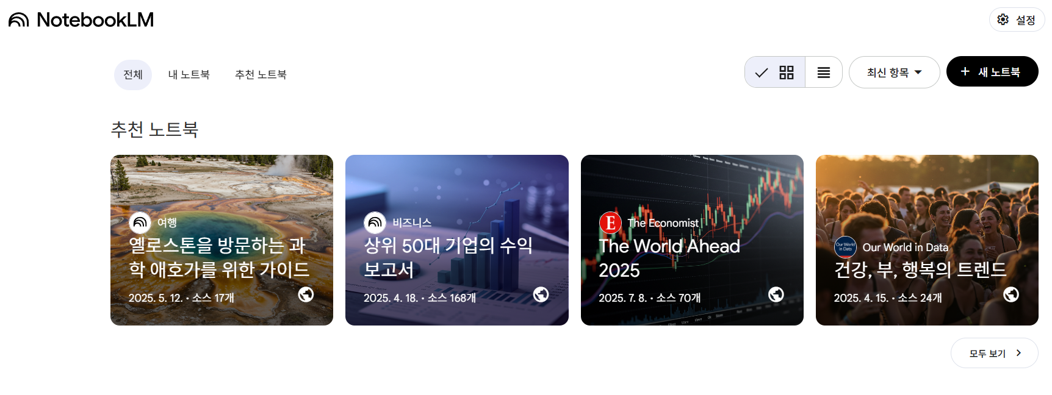
Notebook LM

Slide 9
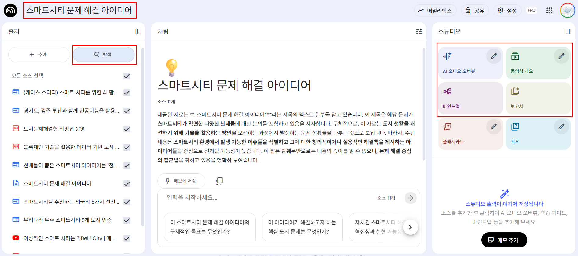
관련 정보 수집하기

Slide 10
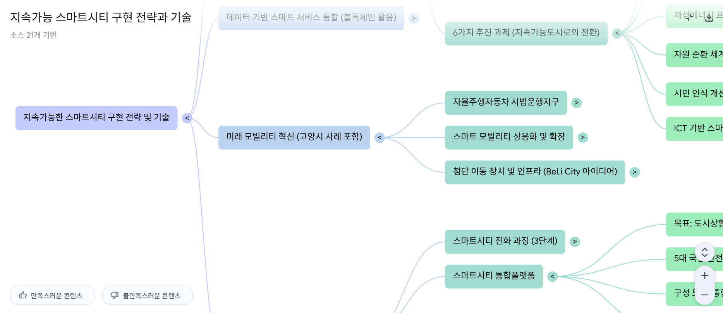
마인드 맵으로 아이디어 도출하기

Slide 11
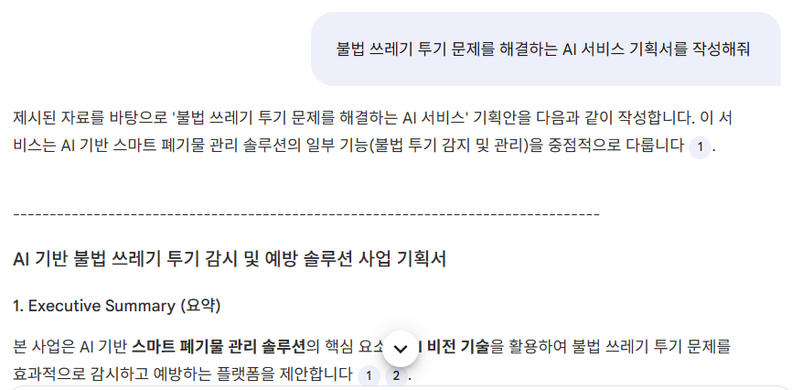
기획서 자동 생성
“불법 쓰레기 투기 문제를 해결하는 AI 서비스 기획서를 작성해줘.”

Slide 12
NotebookLM 프롬프트 작성 핵심 가이드
소스 자료 명시: "방금 업로드한 자료를 기반으로", "제공된 소스를 바탕으로" 등 NotebookLM이 어떤 자료를 참고해야 하는지 명확히 지정
명확한 역할 부여 (페르소나): "너는 IT 서비스 기획 전문가야", "AI 기반 공공 서비스 컨설턴트 입장에서" 등 원하는 결과물의 톤과 관점을 지정.
구체적인 결과물 구조 (목차): '기획서'처럼 광범위한 단어 대신, 기획서에 포함될 구체적인 목차를 제시 (예: 1. 문제 정의, 2. AI 솔루션...)
'생성'이 아닌 '작업' 요청: "써줘(Write)"보다는 "추출해줘(Extract)", "요약해줘(Summarize)", "분석해줘(Analyze)", "정리해줘(Organize)", "아이디어를 제안해줘(Suggest ideas based on...)" 같은 명령어가 훨씬 효과적

Slide 13
1. 단계별로 완성도를 높이는 프롬프트 (Step-by-Step)
[1단계: 문제 정의] : 업로드한 뉴스 기사와 정부 보고서 자료를 기반으로, '불법 쓰레기 투기 문제'의 심각성을 3가지 핵심 항목(예: 사회적 비용, 환경 오염, 단속 한계)으로 요약해줘.
[2단계: 솔루션 아이디어] : 소스 자료에 언급된 'AI 영상 분석 기술'과 'CCTV' 키워드를 중심으로, 불법 쓰레기 투기를 탐지하고 신고하는 AI 서비스의 핵심 아이디어를 3가지 제안해줘.
[3단계: 핵심 기능 추출] : 제공된 자료(특히 유사 서비스 사례, 기술 자료)를 바탕으로, 이 AI 서비스가 갖춰야 할 핵심 기능 5가지를 "너는 전문 서비스 기획자"의 관점에서 우선순위와 함께 정리해줘.
[4단계: 기대 효과] : 이 AI 서비스가 도입되었을 때, 소스 자료에서 언급된 문제점들이 어떻게 해결될 수 있는지 '기대 효과' 항목으로 3가지만 정리해줘. (예: 단속 인력 효율화, 투기 발생률 감소 등)

Slide 14
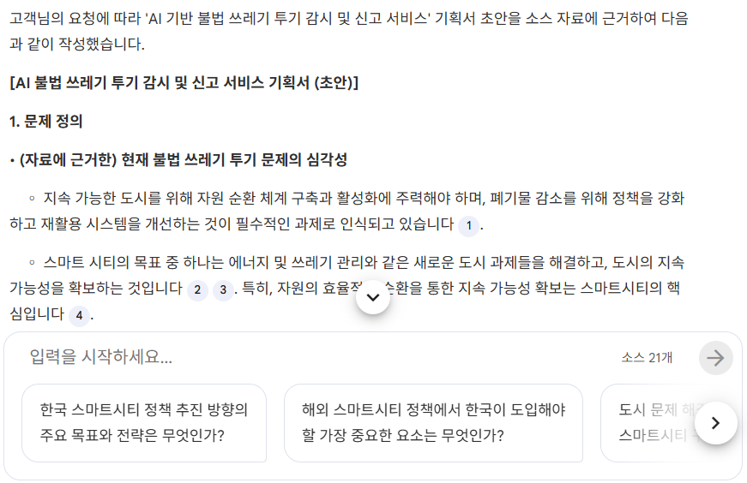
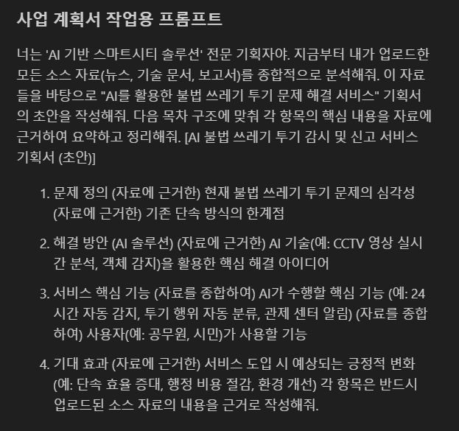
2. 한 번에 기획서 초안을 잡는 프롬프트
github 자료 활용

Slide 15

n8n으로 AI 서비스 자동화 파이프라인 만들기
n8n으로 ‘자동으로 작동하는 서비스 흐름’을 이해
데이터 입력부터 알림까지 자동화

Slide 16
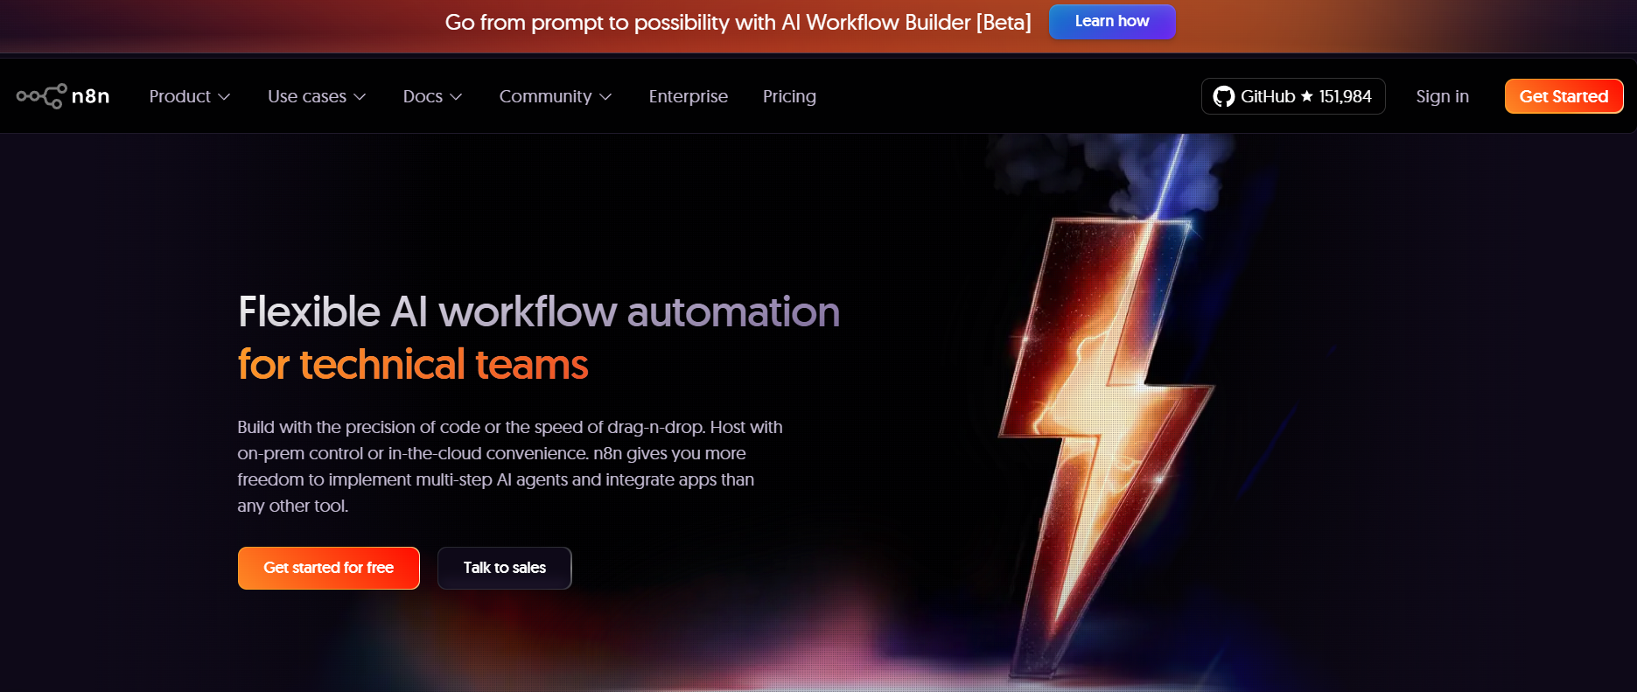
n8n이란?

Slide 17
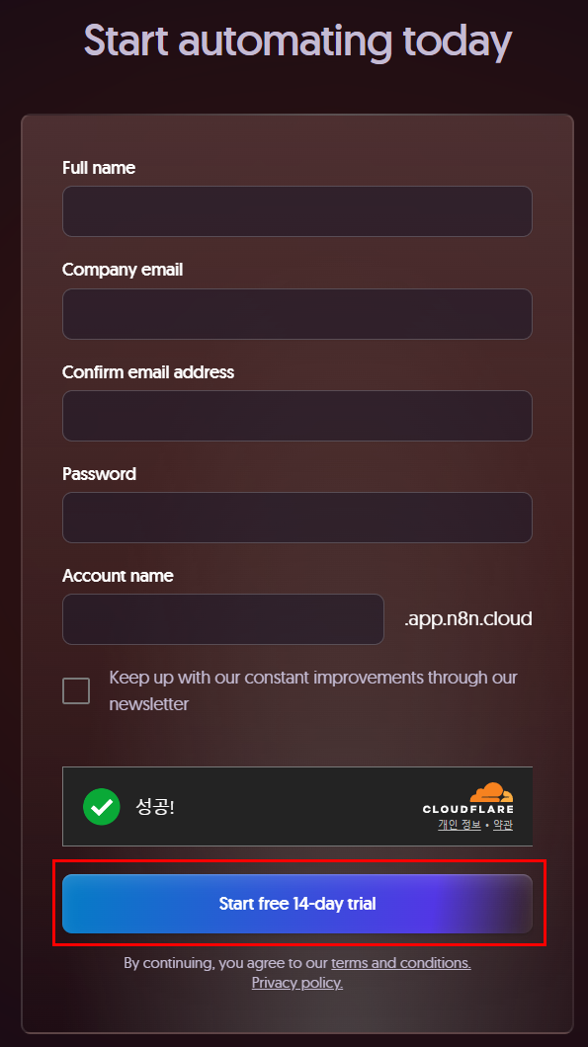
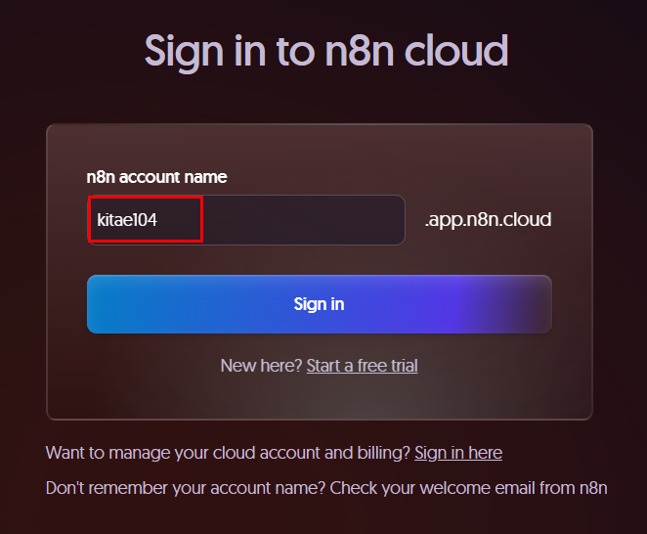
n8n 가입하기
워크플로우 자동화 도구
No-code 도구
복잡한 자동화 프로세스 시각적 처리
노드 기반
수백개가 넘는 다양한 서비스 적용
14일간 무료 사용 가능

Slide 18
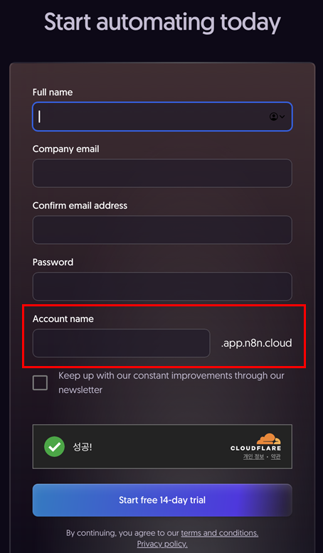
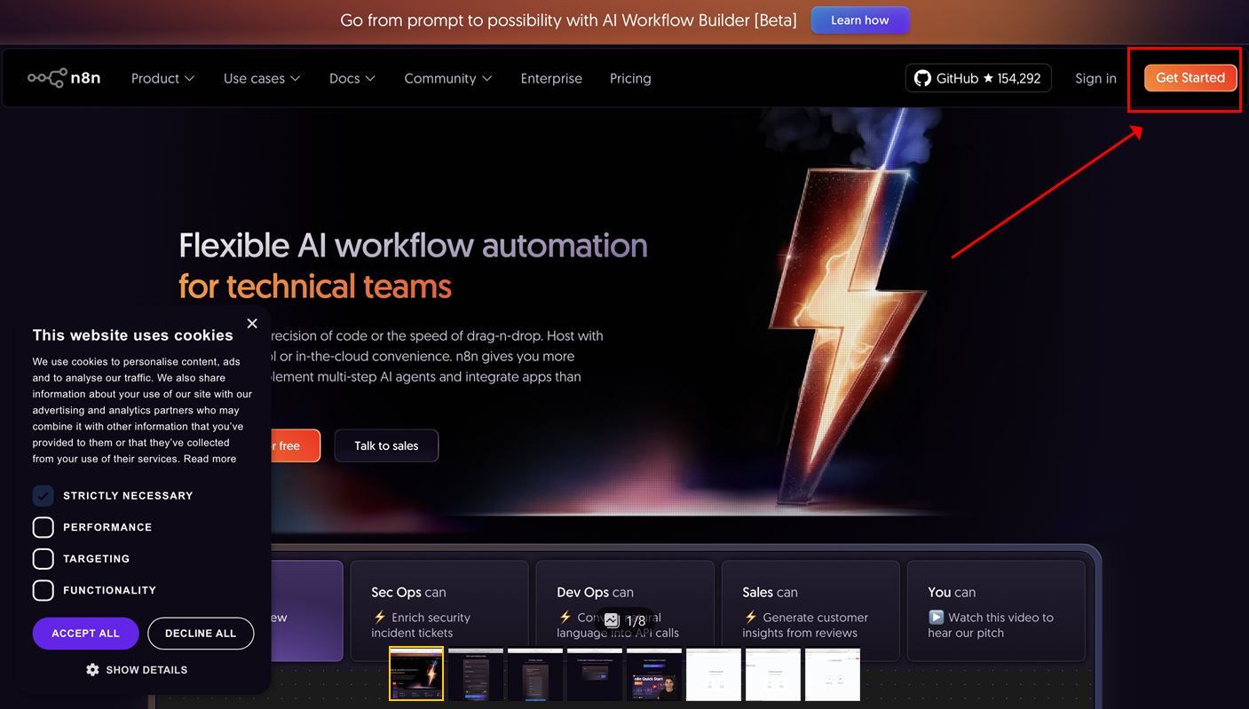
가입하기(1)

Slide 19
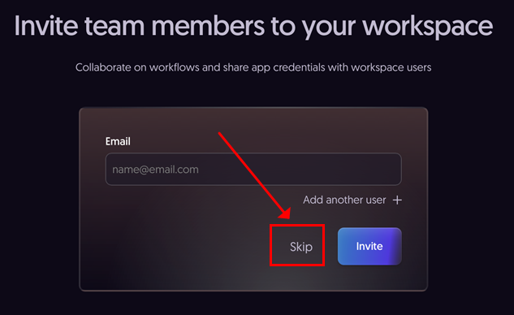
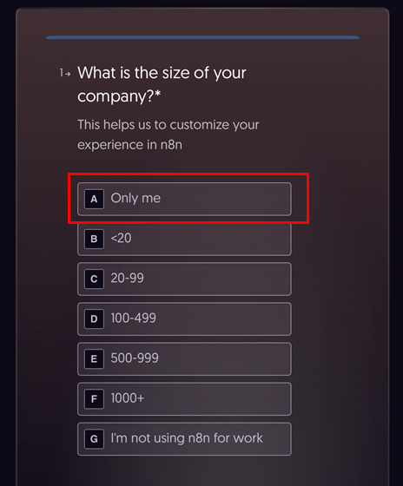
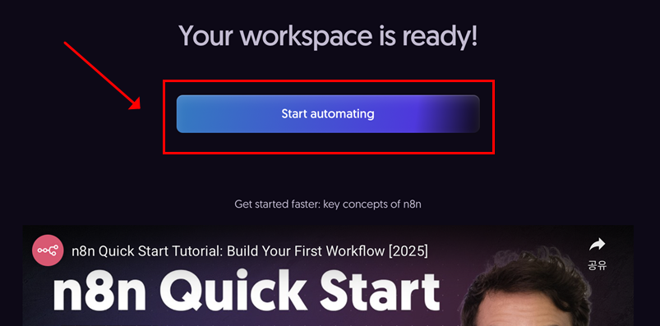
가입하기(2)

Slide 20
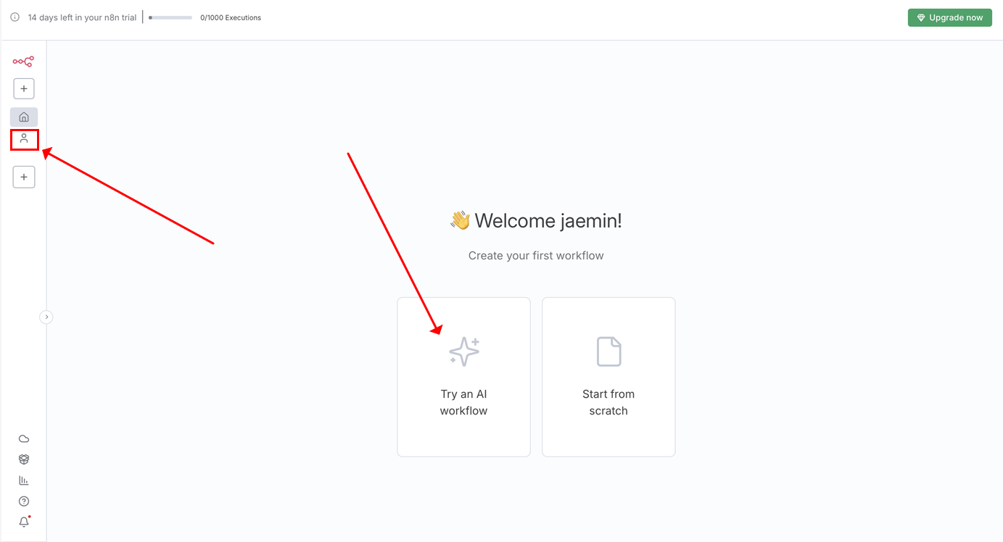
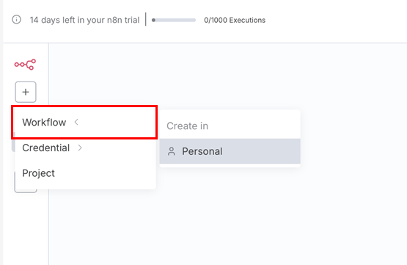
가입하기(3)

Slide 21
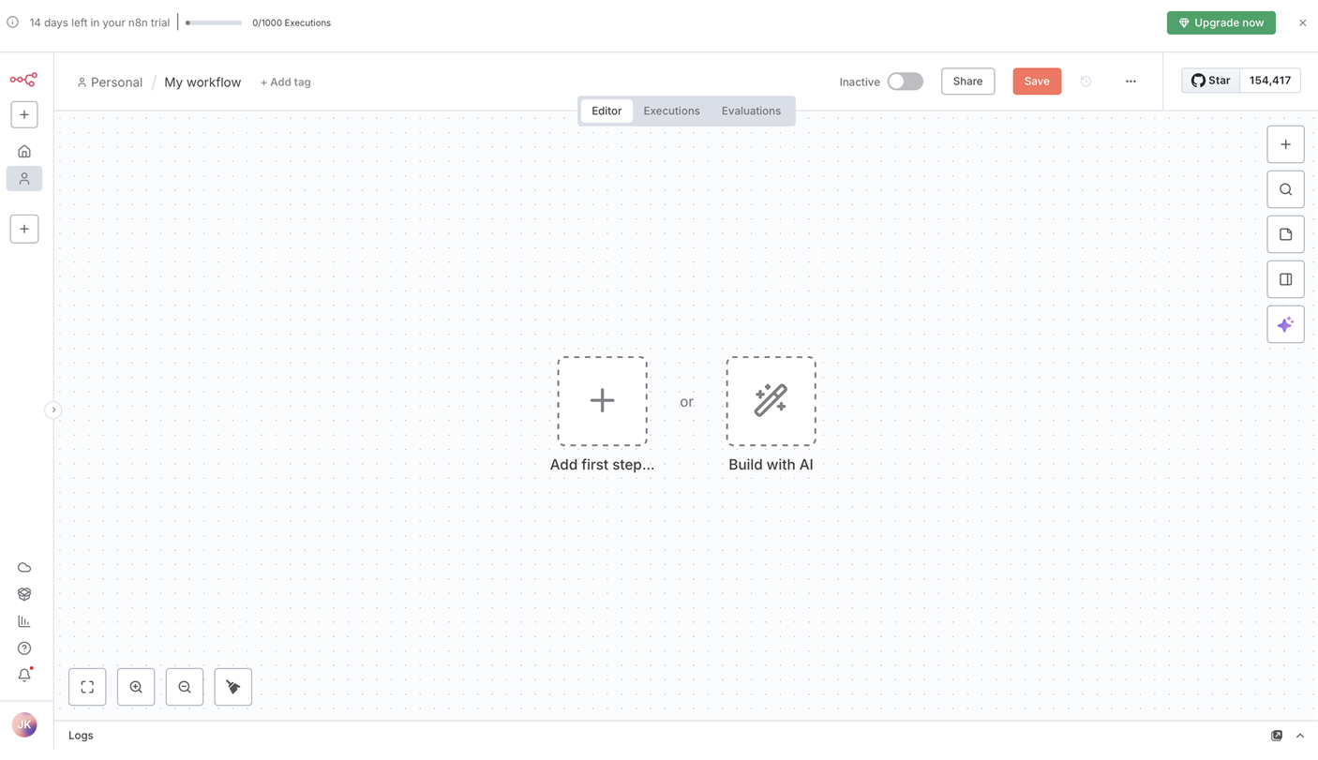
가입하기(4) → 준비 완료

Slide 22
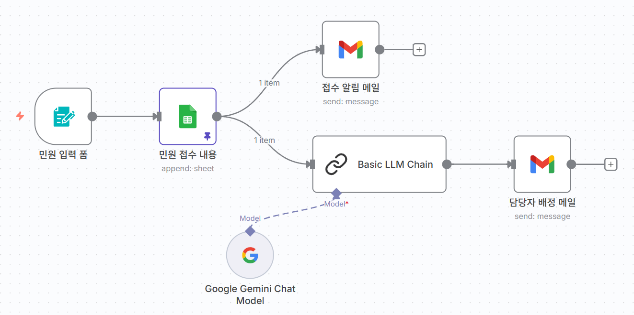
민원 신고 시스템 구성하기 (기능 확인!!)

Slide 23
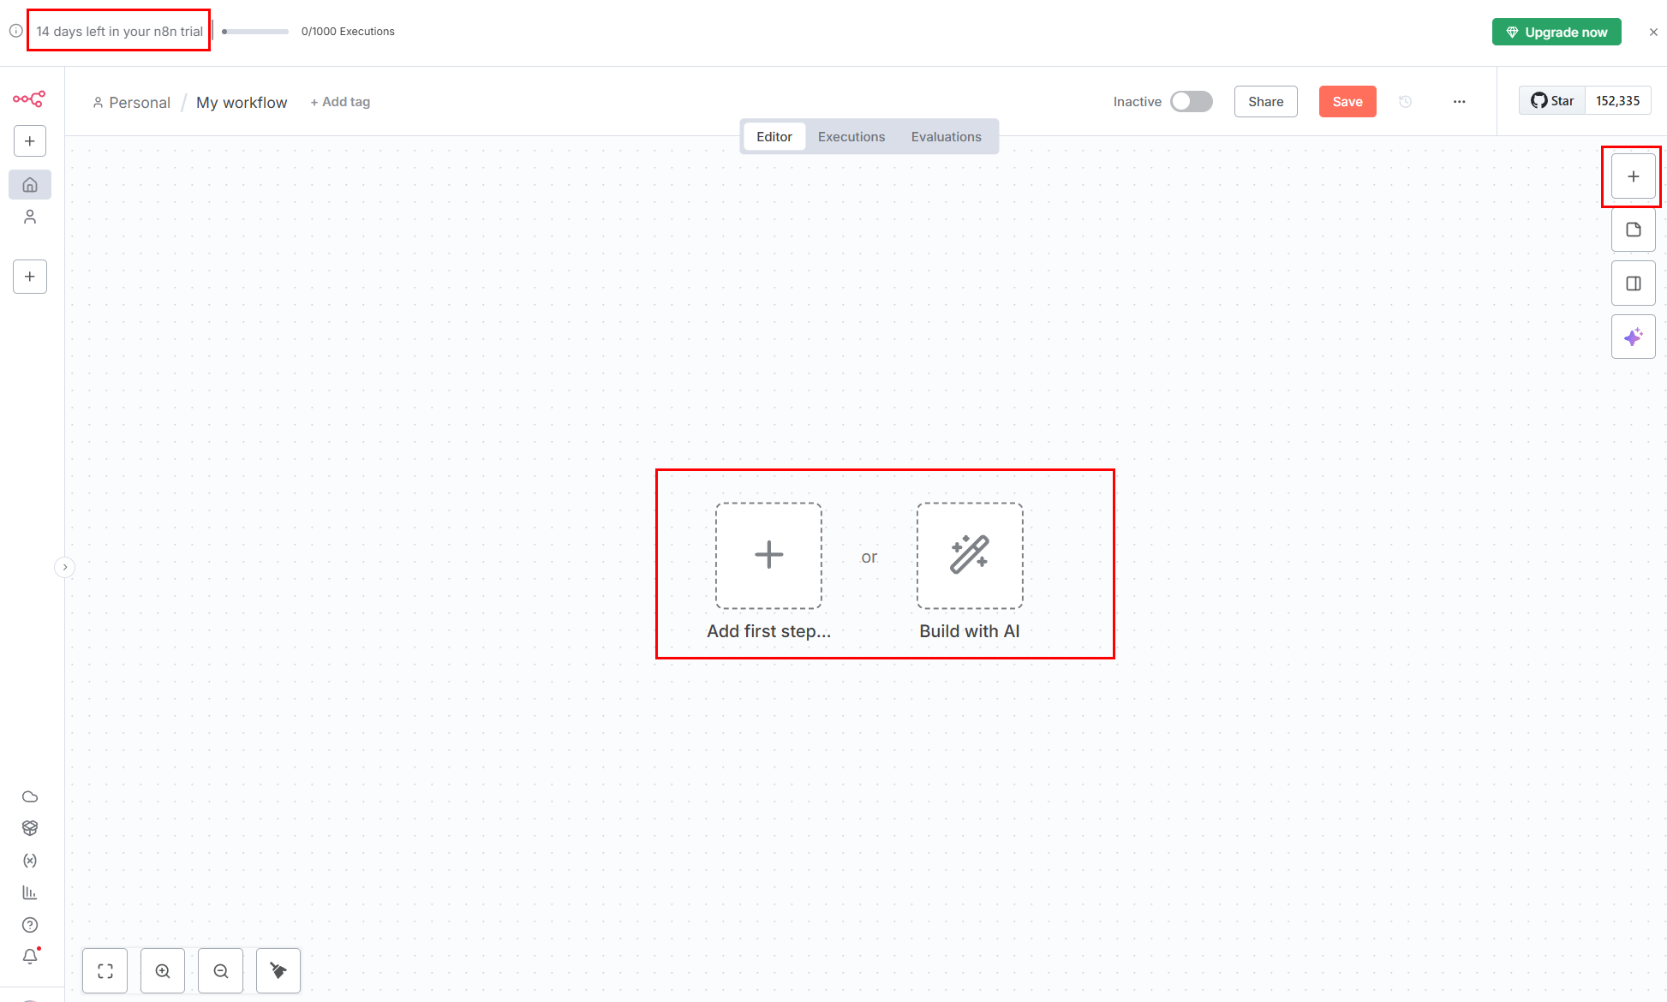
n8n 시작하기

Slide 24
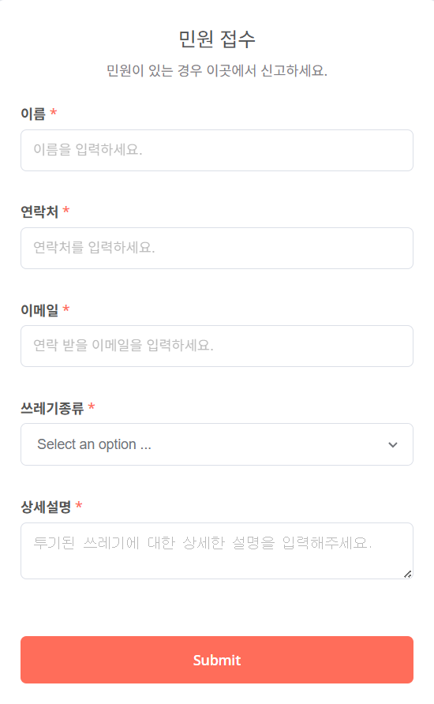
1단계 민원 접수
폼 생성
정보 입력
제출

Slide 25
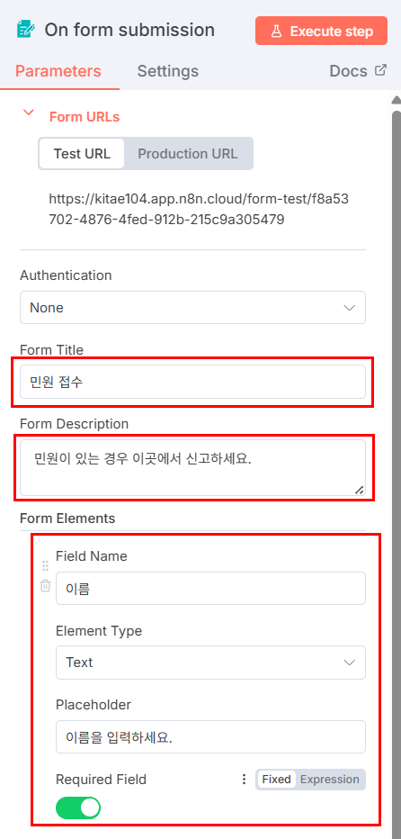
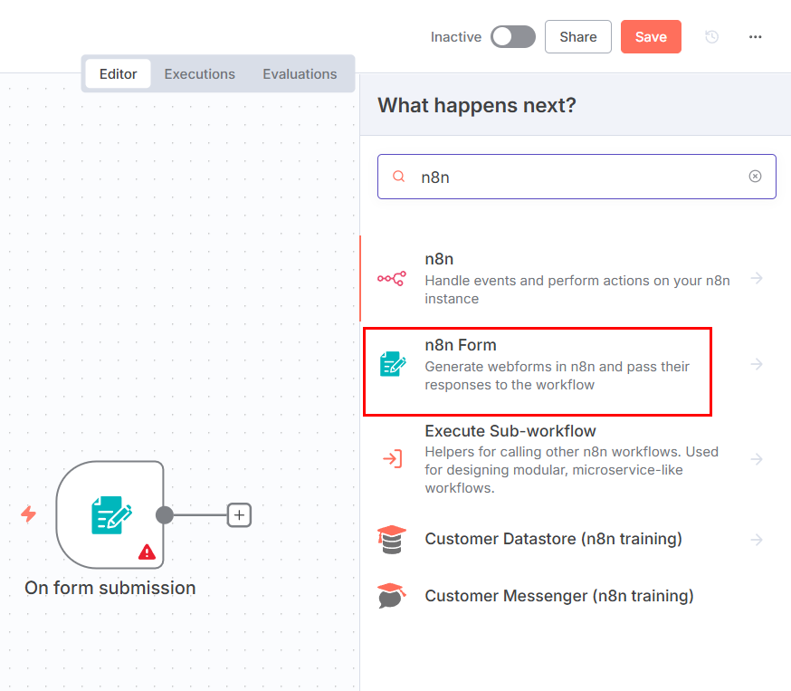
n8n Form 사용 → 민원 접수용 폼

Slide 26
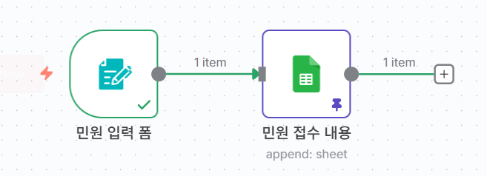
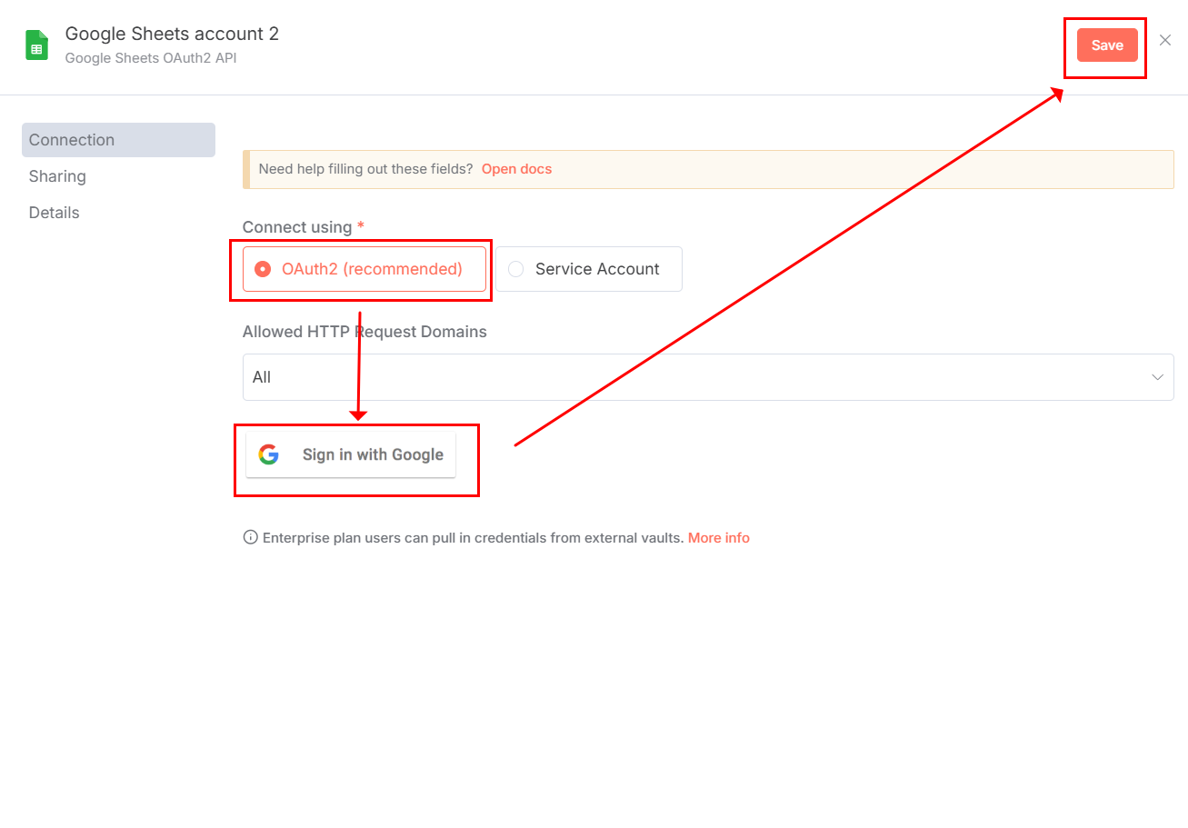
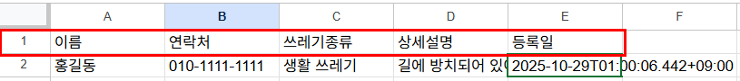
2. 구글 시트 등록하기
민원 처리 리스트(파일 생성)

Slide 27
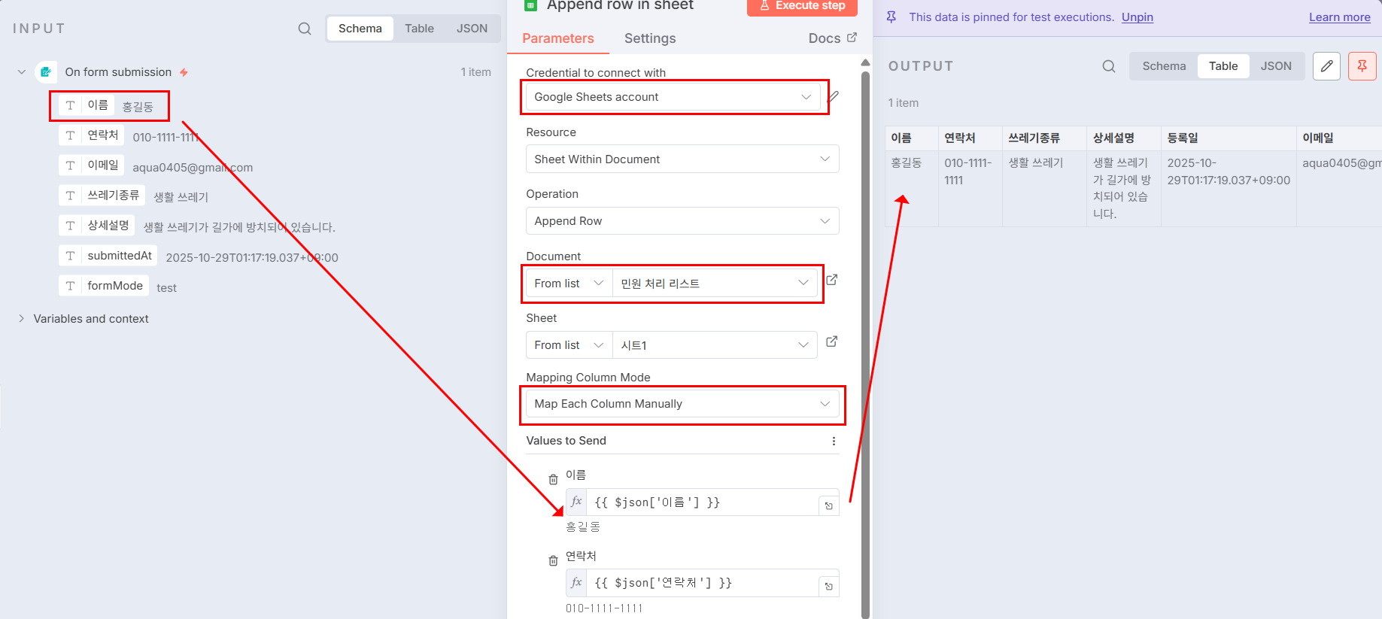
구글 시트에 데이터 입력

Slide 28
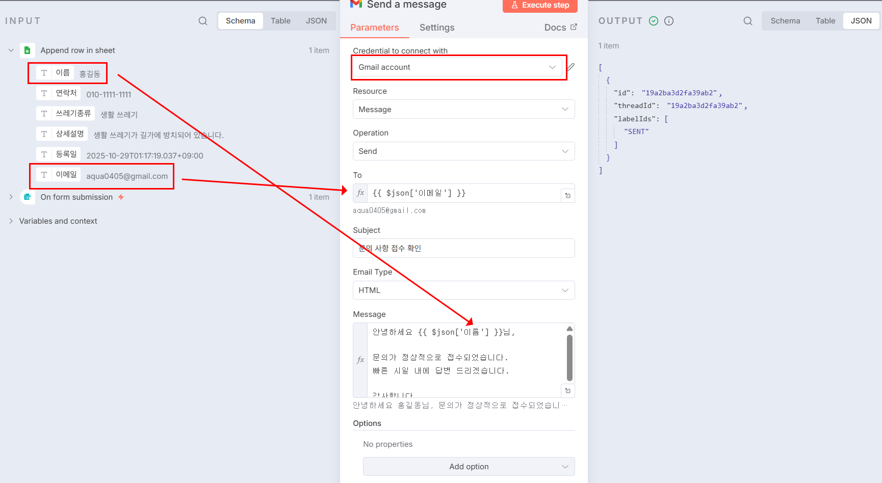
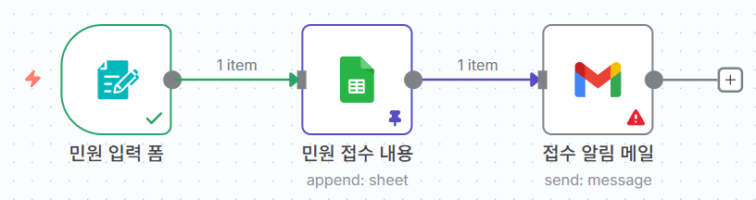
3. Gmail 로 접수 사항 알려주기
프롬프트 추가

Slide 29
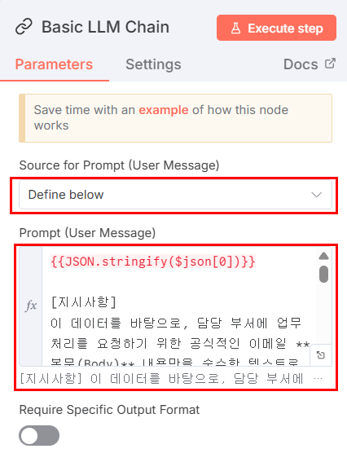
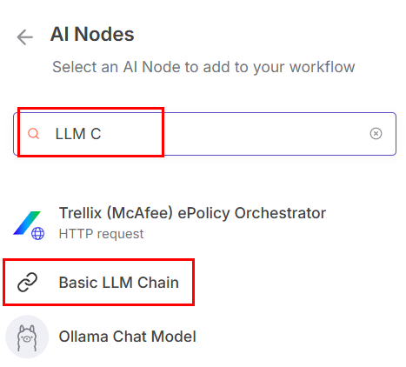
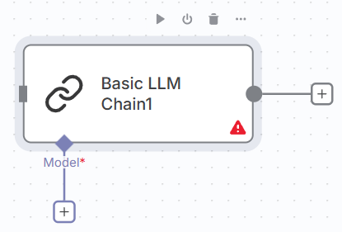
4. 메시지 만들기(LLM Chain)

Slide 30
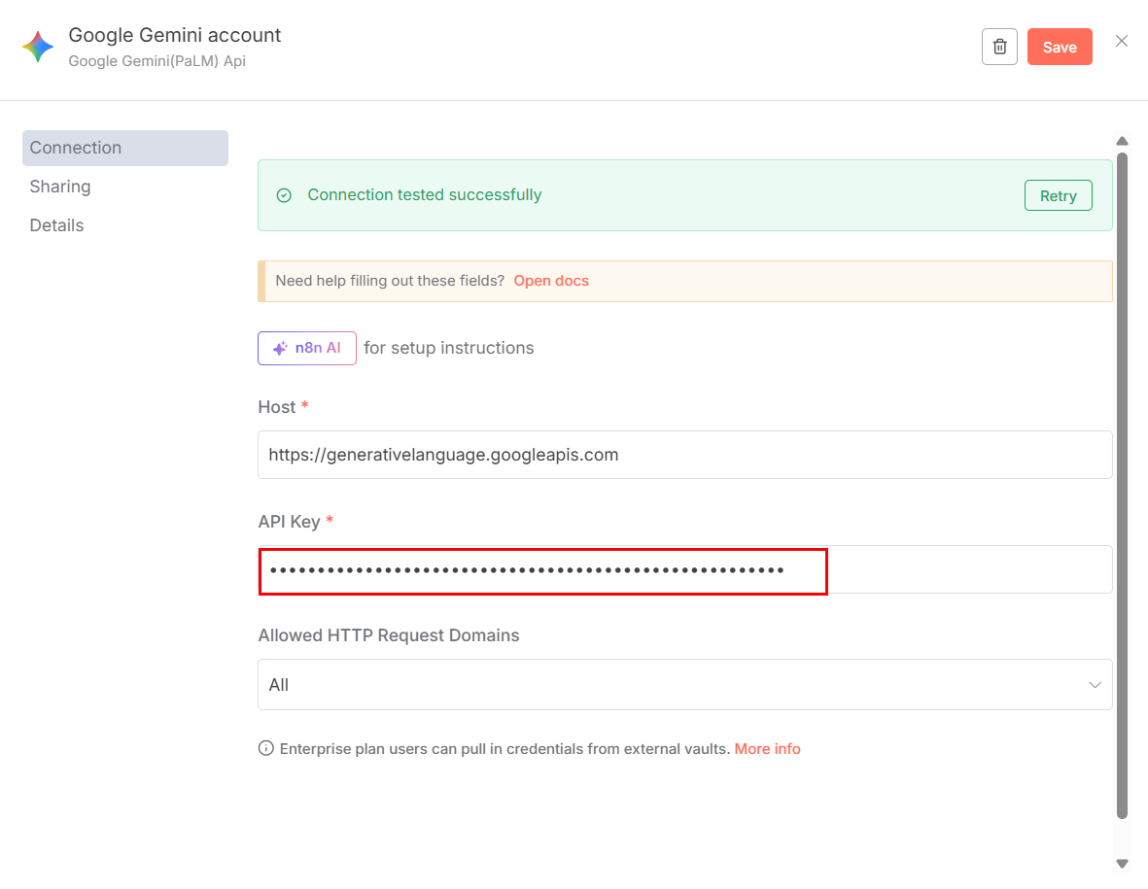
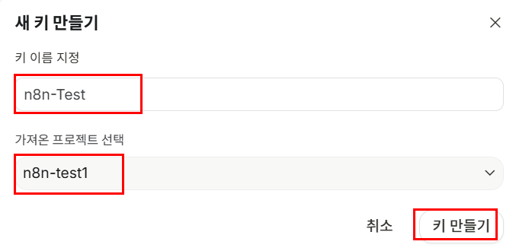
모델 선택
AI Studio
Get API Key

Slide 31
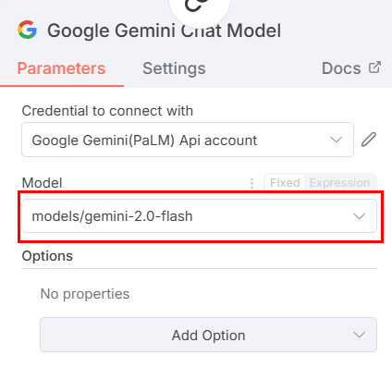
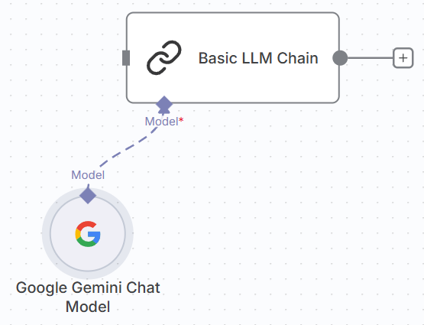
5. gemini 모델 설정
모델 gemini-2.0-flash 선택

Slide 32
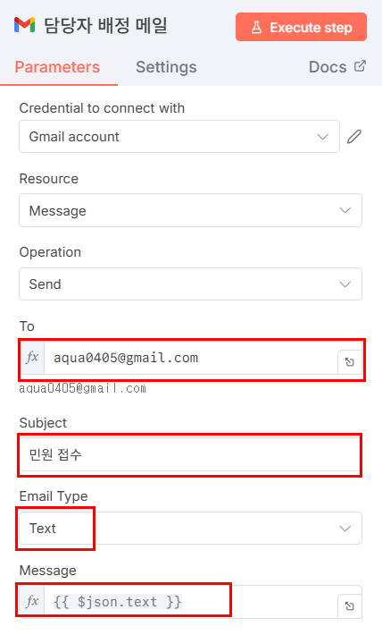
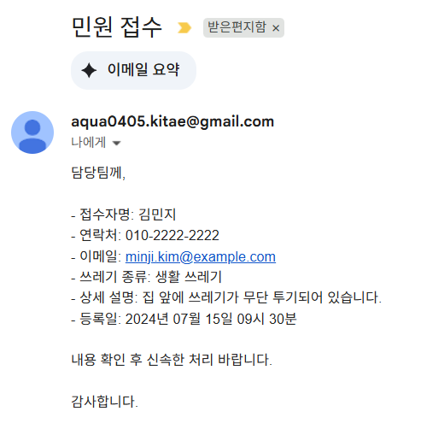
6. 담당자 배정 메일

Slide 33
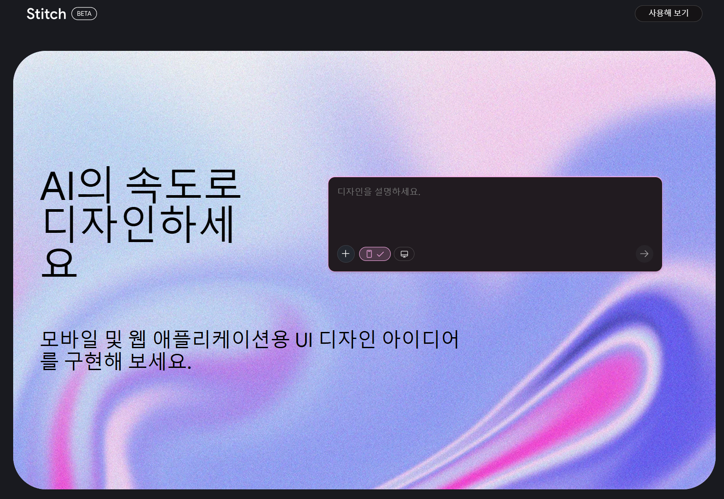
웹 사이트 디자인하기(Stitch)

Slide 34
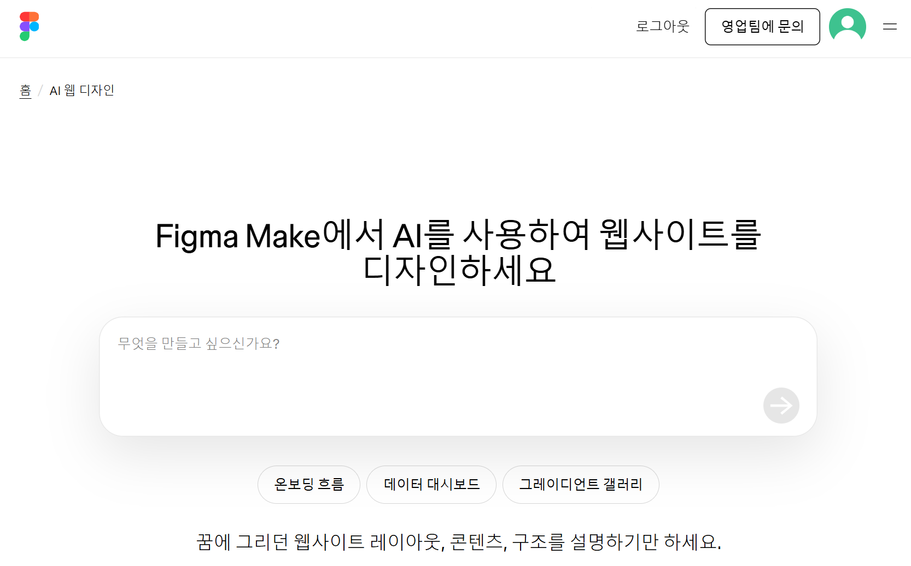
웹 사이트 디자인하기(Figma)

Slide 35
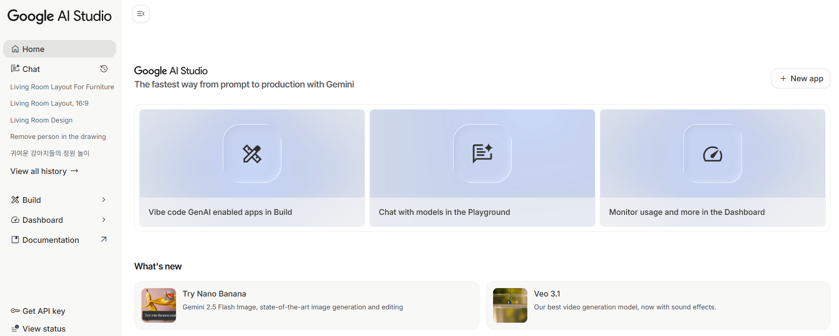
Google AI Studio

Slide 36
GIGO
좋은 프롬프트 만들기
Garbage in, garbage out (GIGO)
프롬프트를 만들기 위한 프롬프트

Slide 37
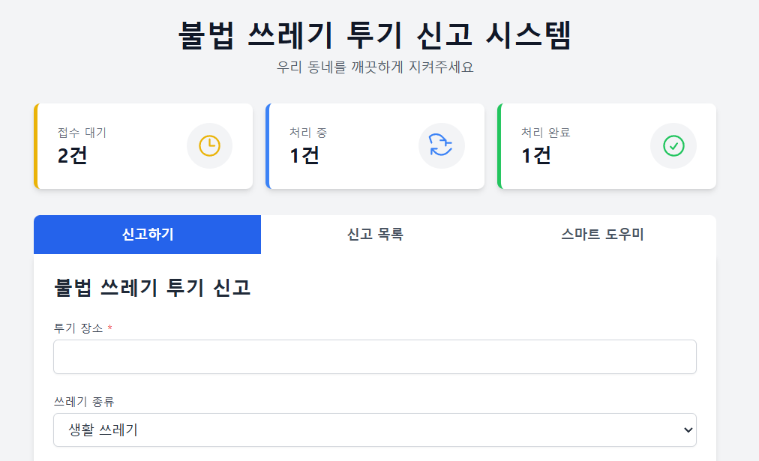
불법 쓰레기 투기 신고 시스템 만들기
신고하기 페이지

Slide 38
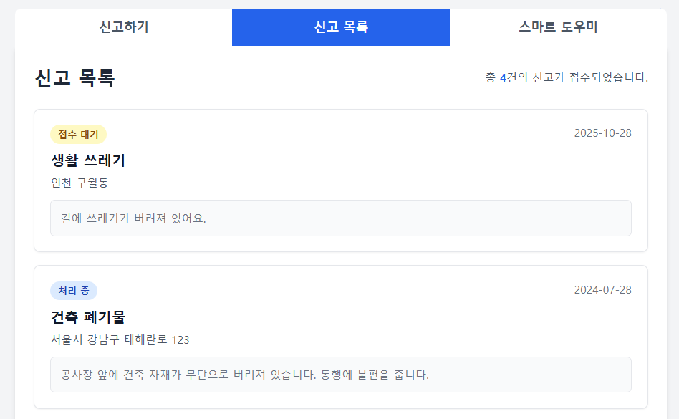
불법 쓰레기 투기 신고 시스템 만들기
신고 목록 페이지

Slide 39
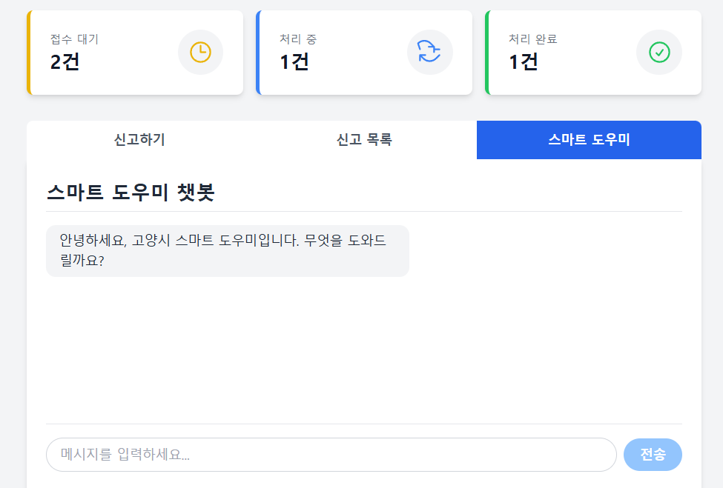
불법 쓰레기 투기 신고 시스템 만들기
챗봇 페이지

Slide 40
이제!
자신의 아이디어를 이용해서
나만의 서비스를 개발 합시다!

Slide 41
감사합니다.

